Slide 1
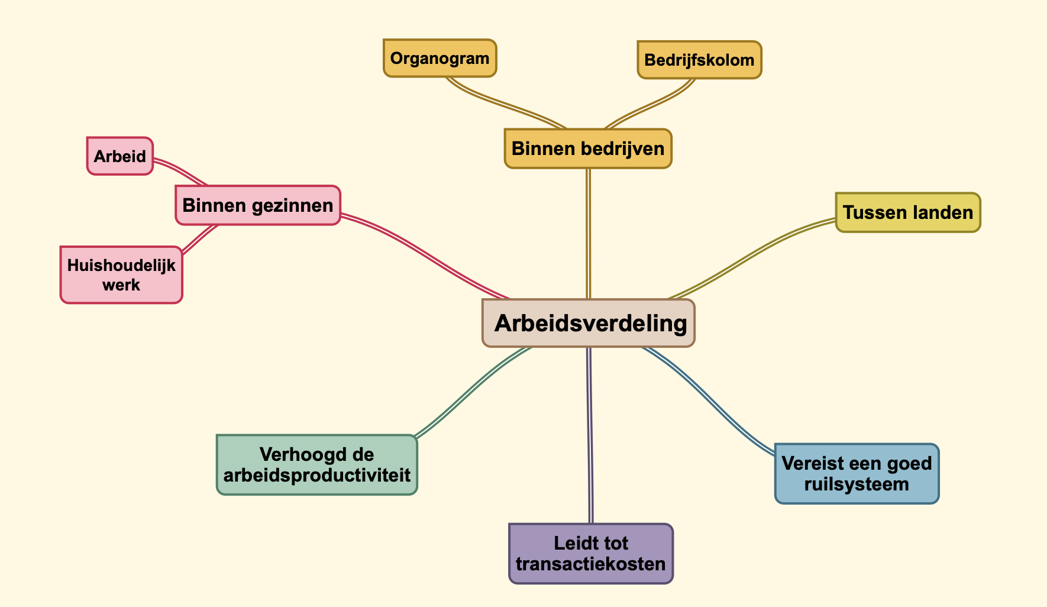
1.3 Arbeidsverdeling en ruil

Slide 2
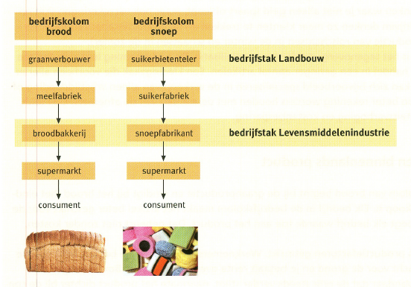
Bedrijfskolom en bedrijfstak
1.3 Arbeidsverdeling en ruil
Organogram
Tussen bedrijven
Binnen bedrijven

Slide 3

1.3 Arbeidsverdeling en ruil (tussen landen)
De internationale handel
Internationale handel leidt tot specialisatie
Specialisatie zorgt weer voor welvaartswinst
Klimaat
Bodemgesteldheid
Geografische ligging
Stand techniek
Scholingsgraad
Infrastructuur

Slide 4
1.3 Arbeidsverdeling en ruil

Slide 5
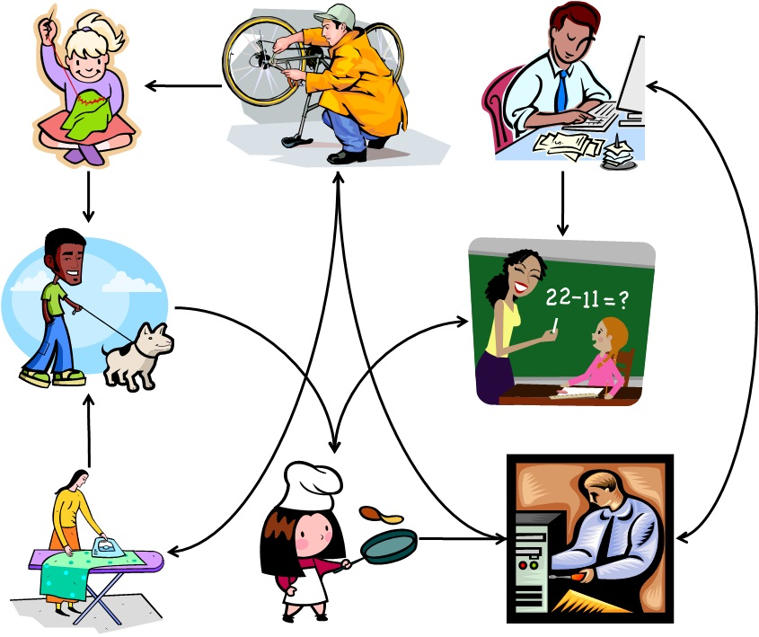
1.3 Arbeidsverdeling en ruil
Ruil in natura
Transacties vooral diensten
- Mark repareert de fiets van Andrea.
- Andrea wast de kleding van Erik.
- Erik laat de hond uit van Ingrid.
- Ingrid maakt de kleding van Mark.
  En zo is het kringetje rond.

Slide 6


1.3 Arbeidsverdeling en ruil
Wat heeft een ruileconomie nodig?
Wetsregels om eigendomsrechten te beschermen
Geestelijk of intellectueel eigendom: schrijvers, componisten, musici, uitvinders
Octrooi of patent
Buma/Stemra
Privaat eigendom (terrein, huis, goederen)
Dit alles leidt tot transactiekosten

Slide 7
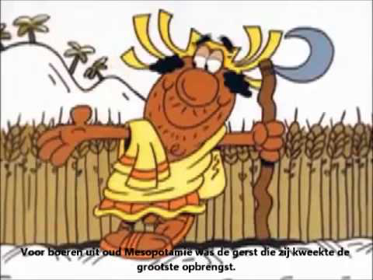
1.4 Ruilen en geld
Transactiekosten (bij directe ruil)
Onderhandelingskosten (vb = makelaar)
Informatie- en
advertentiekosten
Tijd is geld kosten
(vinden ruilpartner)
Gebruik maken van geld verlaagt de onderhandelingskosten (indirecte ruil)

Slide 8


Slide 9

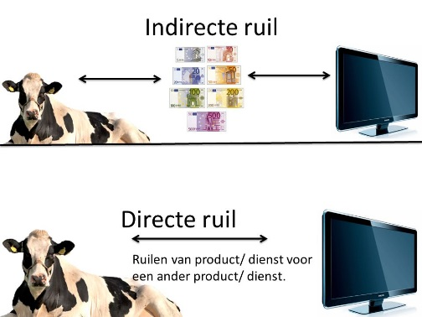
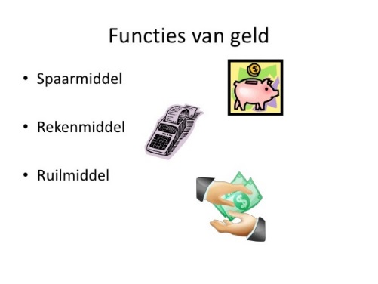
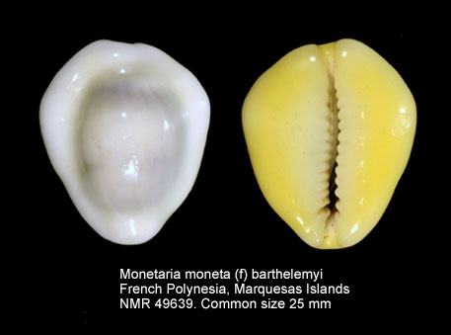
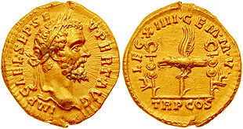
1.4 Ruilen en geld
Geld
Doel van geld – ruilhandel vergemakkelijken
Geen geld dan 2 problemen: 1) afstemming waarde goederen en 2) vinden van een ruilpartner
Directe ruil (met goederen) → indirecte ruil (met geld)
Oorsprong van geld (voorbeelden): schelpen, zout
Functies van geld: ruilmiddel, oppotmiddel, rekeneenheid
Voorwaarden waar geld aan moet voldoen: schaars, duurzaam, eenvoudig vervoerbaar en algemeen aanvaard

Slide 10
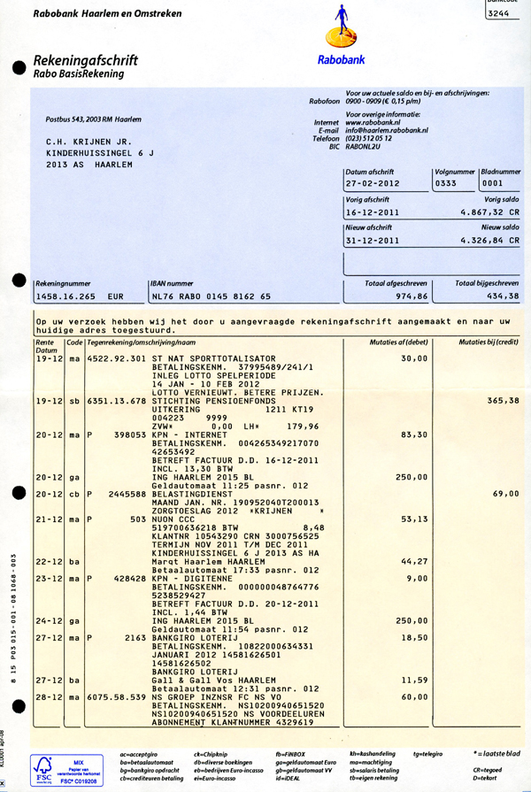
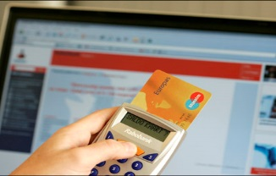
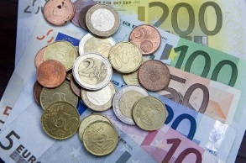
1.4 Ruilen en geld
Soorten geld
Nominale waarde (waarde van het geld) en intrinsieke waarde (waarde materiaal)
Standaardmunten (nominale waarde = intrinsieke waarde
Wet van Gresham (bad money allways drives out good money): gesnoeide munten, zilveren gulden, dubbele standaard)
Fiducair (vertrouwens) geld: bankbiljetten en munten
Chartaal (stoffelijk) en giraal (bankrekening) geld en digitaal geld (chipknip)
Internet bankieren

